Slide 1
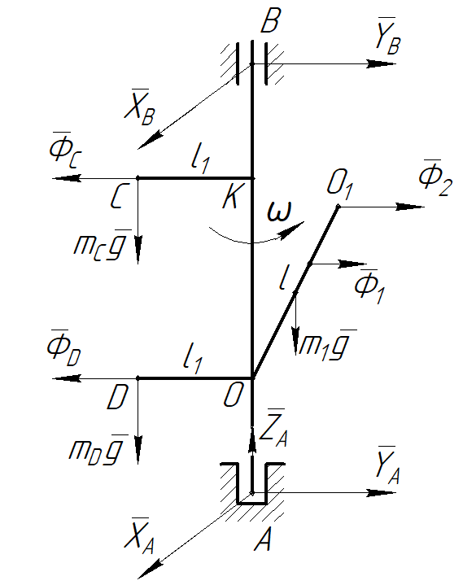
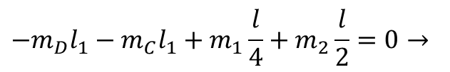
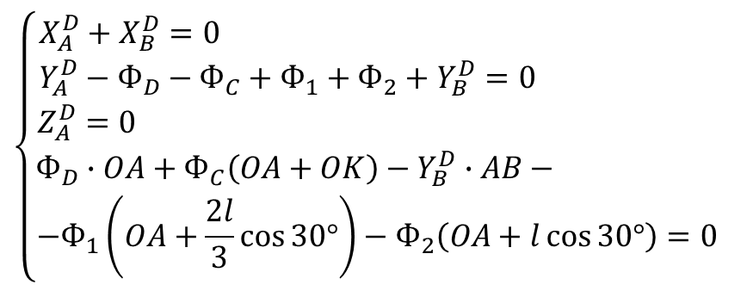



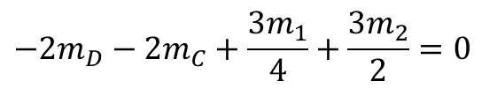

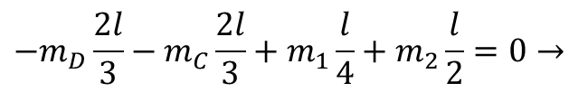
Семинар №19. Динамические реакции подшипников
Условие.
$$l_{1}=\frac{2l}{3},OO_{1}=l, OK=l, ω=const. Определить M_{D} и M_{C} (без учёта динамических реакций.$$
Решение.
$$\left\{\begin{aligned}X_{A}^{D}+X_{B}^{D}=0 \\ Y_{A}^{D}−Ф_{D}−Ф_{C}+Ф_{1}+Ф_{2}+Y_{B}^{D}=0 \\ Z_{A}^{D}=0 \\ Ф_{D}∙OA+Ф_{C}\left(OA+OK\right)−Y_{B}^{D}∙AB− \\ −Ф_{1}\left(OA+\frac{2l}{3}\cos{30°}\right)−Ф_{2}\left(OA+l\cos{30°}\right)=0\end{aligned}\right.$$
$$a) X_{A}^{D}=X_{B}^{D}=Y_{A}^{D}=Y_{B}^{D}=0→$$
$$−Ф_{D}−Ф_{C}+Ф_{1}+Ф_{2}=0$$
$$(1)$$
$$−m_{D}ω^{2}l_{1}−m_{C}ω^{2}l_{1}+m_{1}ω^{2}\frac{l}{2}\sin{30°}+m_{2}ω^{2}l\sin{30°}=0→$$
$$−m_{D}l_{1}−m_{C}l_{1}+m_{1}\frac{l}{4}+m_{2}\frac{l}{2}=0→$$
$$−m_{D}\frac{2l}{3}−m_{C}\frac{2l}{3}+m_{1}\frac{l}{4}+m_{2}\frac{l}{2}=0→$$
$$−2m_{D}−2m_{C}+\frac{3m_{1}}{4}+\frac{3m_{2}}{2}=0$$
$$(1^{∗})$$

Slide 2

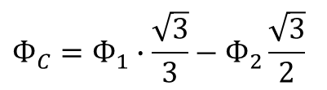

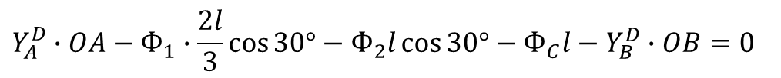
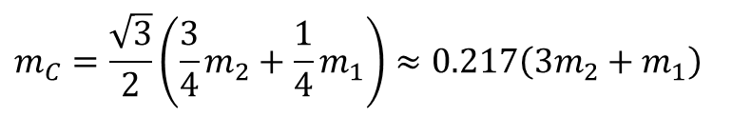



Семинар №19. Динамические реакции подшипников
$$б) Относительно точки O:$$
$$Y_{A}^{D}∙OA−Ф_{1}∙\frac{2l}{3}\cos{30°}−Ф_{2}l\cos{30°}−Ф_{C}l−Y_{B}^{D}∙OB=0$$
$$Ф_{C}=Ф_{1}∙\frac{\sqrt{3}}{3}−Ф_{2}\frac{\sqrt{3}}{2}$$
$$Y_{A}^{D}=Y_{B}^{D}=0→$$
$$m_{C}=\frac{\sqrt{3}}{2}\left(\frac{3}{4}m_{2}+\frac{1}{4}m_{1}\right)≈0.217\left(3m_{2}+m_{1}\right)$$
$$(2)$$
$$\left(1^{∗}\right)+(2)→$$
$$m_{D}≈0.158m_{1}+0.101m_{2}$$

Slide 3
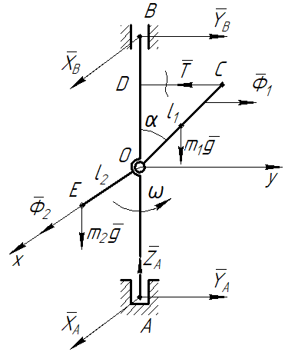
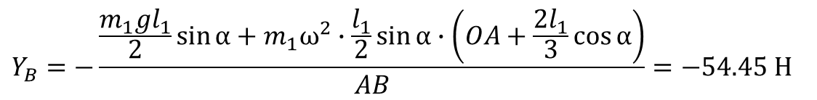
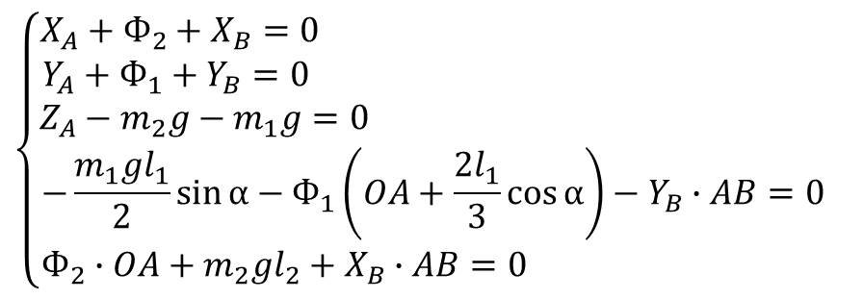

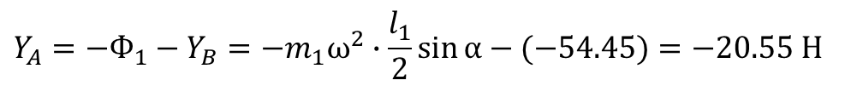
Семинар №19. Динамические реакции подшипников
Условие.
$$ω=10 с^{−1}=const, l_{1}=0.3 м,l_{2}=0.05 м,m_{1}=10 кг,m_{2}=2 кг, α=30°, OA=OB=0.6 м. Определить T,R_{A},R_{B},R_{O}$$
Решение.
$$a)$$
$$\left\{\begin{aligned}X_{A}+Ф_{2}+X_{B}=0 \\ Y_{A}+Ф_{1}+Y_{B}=0 \\ Z_{A}−m_{2}g−m_{1}g=0 \\ −\frac{m_{1}gl_{1}}{2}\sin{α}−Ф_{1}\left(OA+\frac{2l_{1}}{3}\cos{α}\right)−Y_{B}∙AB=0 \\ Ф_{2}∙OA+m_{2}gl_{2}+X_{B}∙AB=0 \end{aligned}\right.$$
$$Z_{A}=\left(m_{2}+m_{1}\right)g=12∙9.8=117.6 Н$$
$$X_{B}=−\frac{Ф_{2}∙OA+m_{2}gl_{2}}{AB}=−\frac{m_{2}ω^{2}∙l_{2}∙OA+m_{2}gl_{2}}{AB}=−5.82 Н$$
$$X_{A}=−Ф_{2}−X_{B}=−m_{2}ω^{2}l_{2}−(−5.82)=−4.18 Н$$
$$Y_{B}=−\frac{\frac{m_{1}gl_{1}}{2}\sin{α}+m_{1}ω^{2}∙\frac{l_{1}}{2}\sin{α}∙\left(OA+\frac{2l_{1}}{3}\cos{α}\right)}{AB}=−54.45 Н$$
$$Y_{A}=−Ф_{1}−Y_{B}=−m_{1}ω^{2}∙\frac{l_{1}}{2}\sin{α}−(−54.45)=−20.55 Н$$

Slide 4
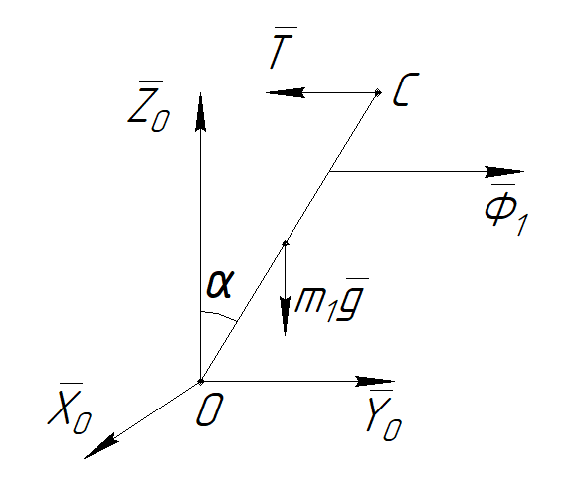
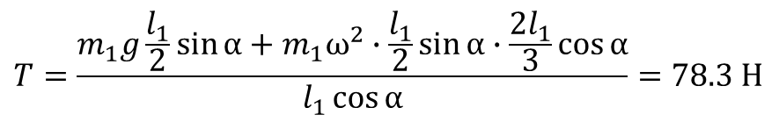
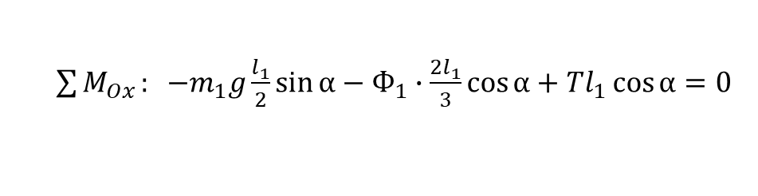

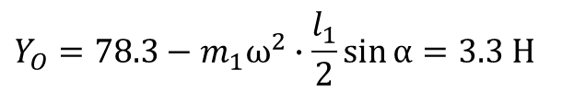


Семинар №19. Динамические реакции подшипников
$$б) Относительно точки O:$$
$$Z_{O}−m_{1}g=0→$$
$$Z_{O}=98 Н$$
$\sum{M_{Ox}}: −m_{1}g\frac{l_{1}}{2}\sin{α}−Ф_{1}∙\frac{{2l}_{1}}{3}\cos{α}+Tl_{1}\cos{α}=0$
$$T=\frac{m_{1}g\frac{l_{1}}{2}\sin{α}+m_{1}ω^{2}∙\frac{l_{1}}{2}\sin{α}∙\frac{{2l}_{1}}{3}\cos{α}}{l_{1}\cos{α}}=78.3 Н$$
$$Y_{O}+Ф_{1}−T=0→$$
$$Y_{O}=78.3−m_{1}ω^{2}∙\frac{l_{1}}{2}\sin{α}=3.3 Н$$

Slide 5
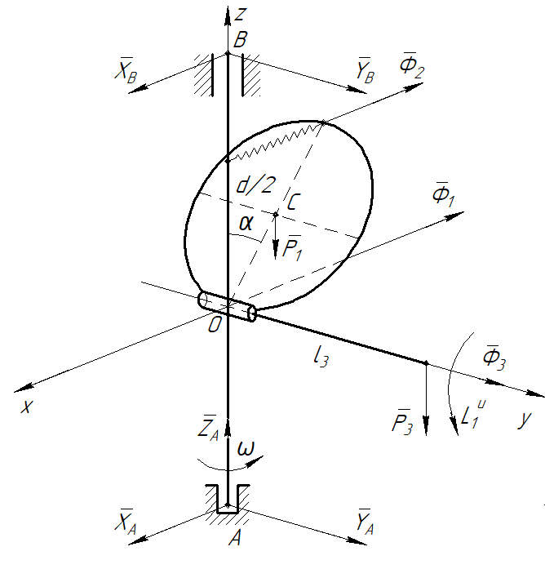
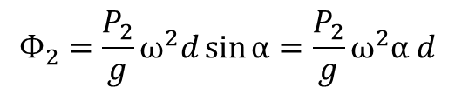
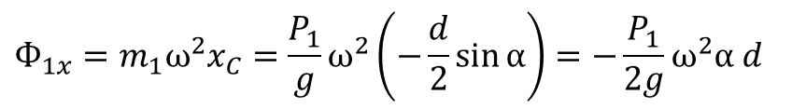
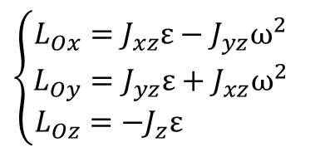



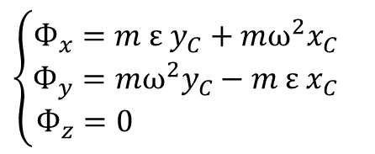
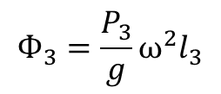


Семинар №20. Динамические реакции подшипников
Условие.
$$AB=1 м,AO=0.6 м, α_{0}=5°, Δ=0,P_{1},P_{2},P_{3},d,l_{3},c,\sin{α}\sim α,\cos{α}\sim 1. Определить T,R_{A},R_{B},R_{O}$$
Решение.
$$\left\{\begin{aligned}L_{Ox}=J_{xz}ε−J_{yz}ω^{2} \\ L_{Oy}=J_{yz}ε+J_{xz}ω^{2} \\ L_{Oz}=−J_{z}ε \end{aligned}\right.$$
$$\left\{\begin{aligned}Ф_{x}=m ε y_{C}+mω^{2}x_{C} \\ Ф_{y}=mω^{2}y_{C}−m ε x_{C} \\ Ф_{z}=0 \end{aligned}\right.$$
$$1) Силы инерции$$
$${\overline{Ф}}_{2}=−m_{2}{\overline{a}}_{2}=−m_{2}{\overline{a}}_{2}^{n}→$$
$$Ф_{2}=\frac{P_{2}}{g}ω^{2}d\sin{α}=\frac{P_{2}}{g}ω^{2}α d$$
$$Ф_{3}=\frac{P_{3}}{g}ω^{2}l_{3}$$
$${\overline{Ф}}_{3}=−m_{3}{\overline{a}}_{3}→$$
$$Приведём силы инерции пластины к началу координат:$$
$${\overline{Ф}}_{1}={\overline{Ф}}_{1x}+{\overline{Ф}}_{1y}+{\overline{Ф}}_{1z};$$
$$Ф_{1x}=m_{1}ω^{2}x_{C}=\frac{P_{1}}{g}ω^{2}\left(−\frac{d}{2}\sin{α}\right)=−\frac{P_{1}}{2g}ω^{2}α d$$
$$Ф_{1y}=m_{1}ε y_{C}=0$$

Slide 6
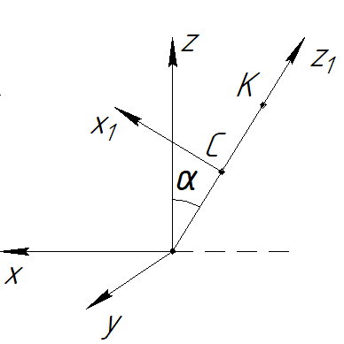
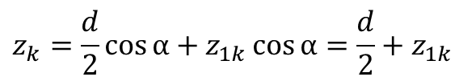

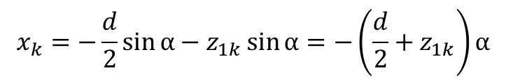

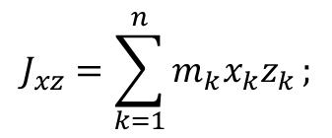
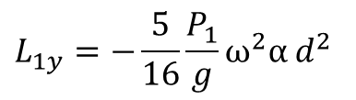

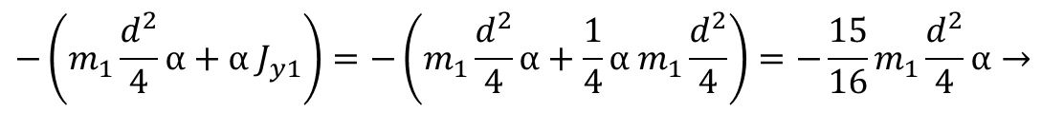

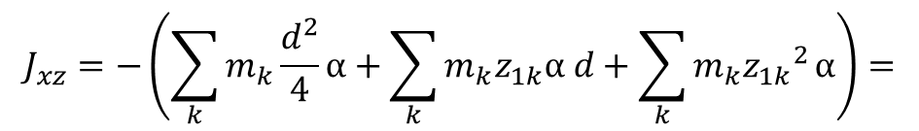
Семинар №20. Динамические реакции подшипников
$$2) Главный момент$$
$${\overline{L}}_{1}={\overline{L}}_{1x}+L_{1y}+{\overline{L}}_{1z};$$
$$J_{xz}=\sum_{k=1}^{n}{m_{k}x_{k}z_{k}};$$
$$L_{1x}=−J_{yz}ω^{2}=0;$$
$$L_{1y}=J_{xz}ω^{2};$$
$$x_{k}=−\frac{d}{2}\sin{α}−z_{1k}\sin{α}=−\left(\frac{d}{2}+z_{1k}\right)α$$
$$z_{k}=\frac{d}{2}\cos{α}+z_{1k}\cos{α}=\frac{d}{2}+z_{1k}$$
$$J_{xz}=−\left(\sum_{k}{m_{k}\frac{d^{2}}{4}}α+\sum_{k}{m_{k}z_{1k}α d}+\sum_{k}{m_{k}{z_{1k}}^{2}}α\right)=$$
$$−\left(m_{1}\frac{d^{2}}{4}α+α{ J}_{y1}\right)=−\left(m_{1}\frac{d^{2}}{4}α+\frac{1}{4}α{ m}_{1}\frac{d^{2}}{4}\right)=−\frac{15}{16}m_{1}\frac{d^{2}}{4}α→$$
$$L_{1y}=−\frac{5}{16}\frac{P_{1}}{g}ω^{2}α d^{2}$$

Slide 7
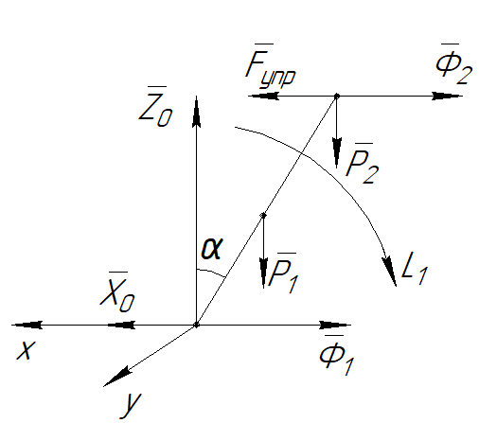

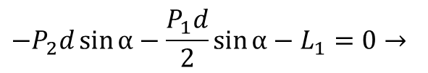

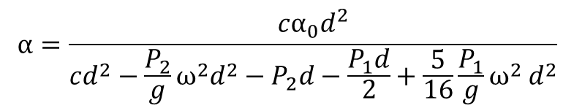
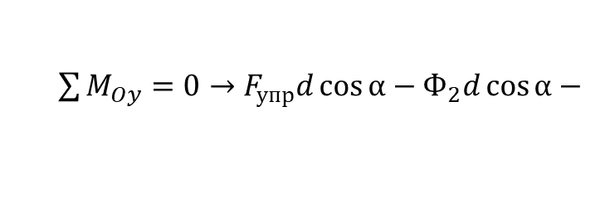

Семинар №20. Динамические реакции подшипников
$$3) Относительно точки O$$
$$F_{упр}=c∙∆ =c(d\sin{α} −d\sin{α_{0}});$$
$$\left\{{\overline{R}}_{0},{\overline{P}}_{1},{\overline{P}}_{2},{\overline{Ф}}_{1},{\overline{Ф}}_{2},{\overline{L}}_{1}\right\}\sim 0$$
$\sum{M_{Oy}}=0→F_{упр}d\cos{α}−Ф_{2}d\cos{α}−$
$$−P_{2}d\sin{α}−\frac{P_{1}d}{2}\sin{α}−L_{1}=0→$$
$$α=\frac{cα_{0}d^{2}}{cd^{2}−\frac{P_{2}}{g}ω^{2}d^{2}−P_{2}d−\frac{P_{1}d}{2}+\frac{5}{16}\frac{P_{1}}{g}ω^{2} d^{2}}$$
$$4) Реакции в опорах \left\{{\overline{R}}_{A},{\overline{R}}_{B},{\overline{P}}_{1},{\overline{P}}_{2},{\overline{P}}_{3},{\overline{Ф}}_{1},{\overline{Ф}}_{2},{\overline{Ф}}_{3},{\overline{L}}_{1}\right\}\sim 0$$

Slide 8
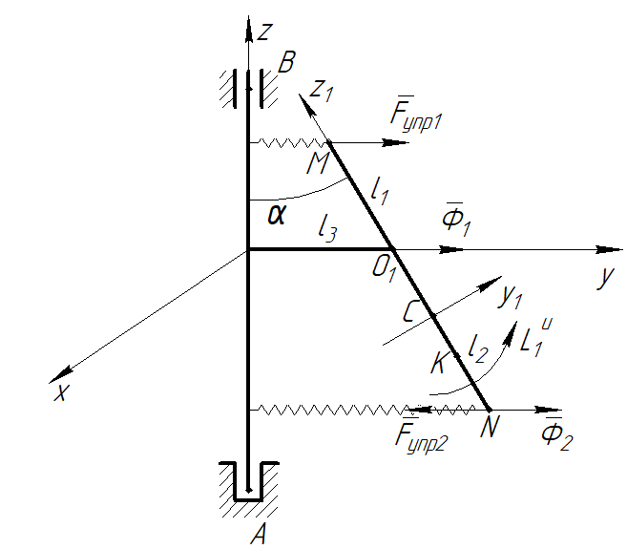





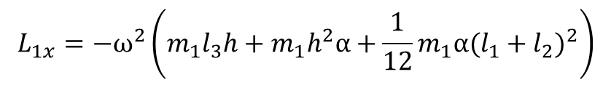
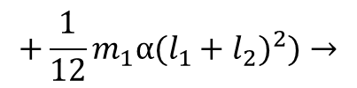
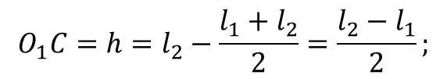
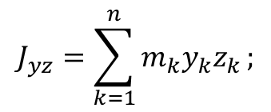
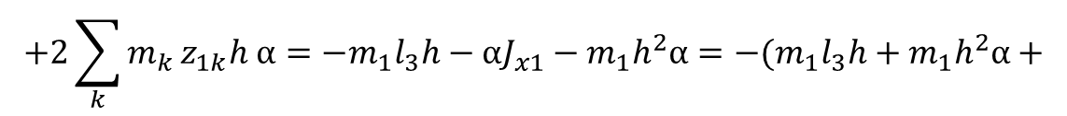

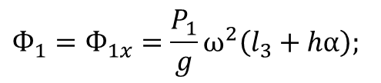

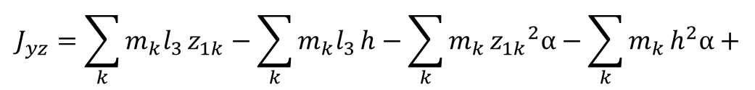
Семинар №20. Динамические реакции подшипников
Условие.
$$m_{1},h,d,l_{1},l_{2},l_{3},c,\sin{α}\sim α,\cos{α}\sim 1$$
Решение.
$$O_{1}C=h=l_{2}−\frac{l_{1}+l_{2}}{2}=\frac{l_{2}−l_{1}}{2};$$
$$Ф_{1}=Ф_{1x}=\frac{P_{1}}{g}ω^{2}\left(l_{3}+hα\right);$$
$${\overline{Ф}}_{1}={\overline{Ф}}_{1x}+{\overline{Ф}}_{1y}+{\overline{Ф}}_{1z};$$
$${\overline{Ф}}_{1y}={\overline{Ф}}_{1z}=0;$$
$${\overline{L}}_{1}={\overline{L}}_{1x}+L_{1y}+{\overline{L}}_{1z};$$
$$L_{1y}=J_{xz}ω^{2};$$
$$L_{1x}=−J_{yz}ω^{2};$$
$$J_{yz}=\sum_{k=1}^{n}{m_{k}y_{k}z_{k}};$$
$$y_{k}=l_{3}+hα−αz_{1k}$$
$$z_{k}=−h+z_{1k}$$
$$J_{yz}=\sum_{k}{m_{k}l_{3}}z_{1k}−\sum_{k}{m_{k}l_{3}}h−\sum_{k}{m_{k}}{z_{1k}}^{2}α−\sum_{k}{m_{k}}h^{2}α+$$
$$+2\sum_{k}{m_{k}}z_{1k}h α=−m_{1}l_{3}h−αJ_{x1}−m_{1}h^{2}α=−(m_{1}l_{3}h+m_{1}h^{2}α+$$
$$+\frac{1}{12}m_{1}α{(l_{1}+l_{2})}^{2})→$$
$$L_{1x}=−ω^{2}\left(m_{1}l_{3}h+m_{1}h^{2}α+\frac{1}{12}m_{1}α{(l_{1}+l_{2})}^{2}\right)$$

